Slide 1
Drink Tracker
PV239 Vývoj aplikací pro mobilní platformy
Michal Románek & Richard Trembecký

Slide 2
1. Cieľ aplikácie
Kontrolovanie počtu, ceny, druhu a času zakúpených nápojov v podniku

Slide 3
1. Cieľ aplikácie
Kontrolovanie počtu, ceny, druhu a času zakúpených nápojov v podniku
Výpočet promile alkoholu v krvi a čas vytriezvenia

Slide 4
1. Cieľ aplikácie
Kontrolovanie počtu, ceny, druhu a času zakúpených nápojov v podniku
Výpočet promile alkoholu v krvi a čas vytriezvenia
Cieľová skupina – najmä študenti alebo mladí, cca 18-30 rokov

Slide 5
2. Postup a popis funkcionality
Návrh UI
Vytvorenie pár obrazoviek so vzorovými dátami
Iteratívne pridávanie funkcionality

Slide 6
3. Najväčšie technické problémy
Vytvorenie správneho dátového modelu
Výber databázovej technológie – Microsoft Entity Framework + SQLite

Slide 7
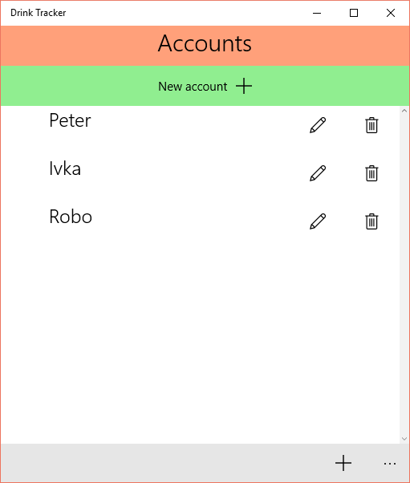
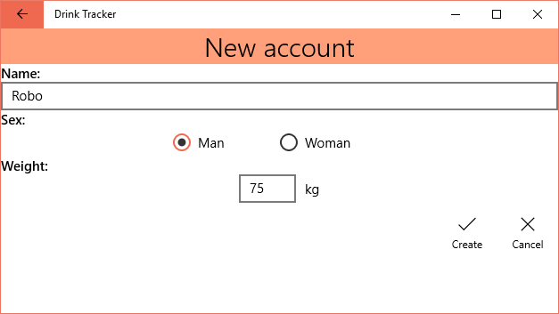
4. Možnosti aplikácie
Samostatný účet pre každého člena skupiny, ktorý má ďalej svoje bločky

Slide 8
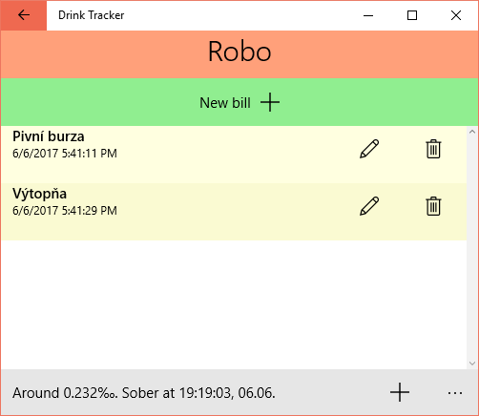
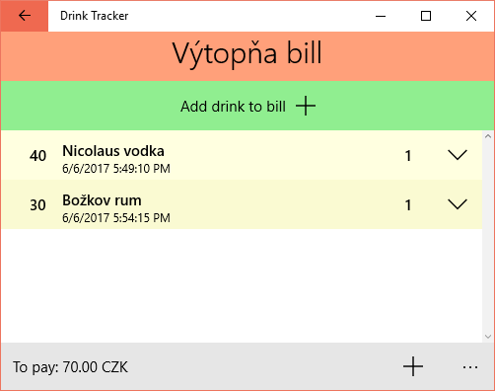
5. Možnosti aplikácie
Výpočet času triezvosti používateľa
Výpočet ceny účtu

Slide 9
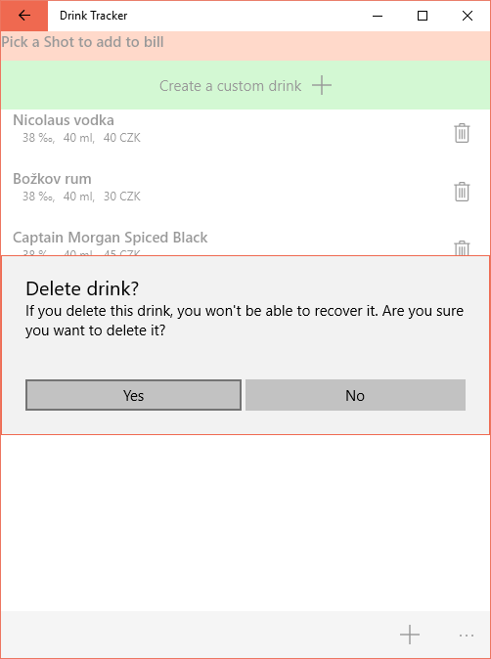
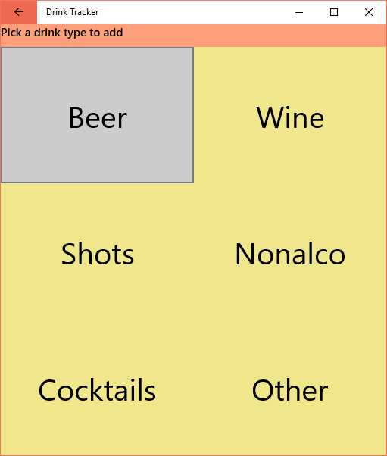
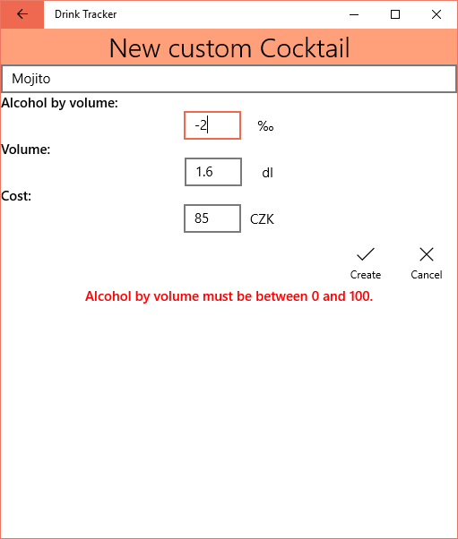
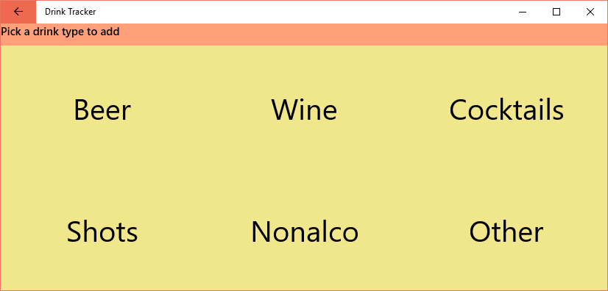
6. Možnosti aplikácie
Tvorba vlastných nápojov do databáze na výber
Voľba názvu, ceny, veľkosti a počtu percent alkoholu

